Slide 2
EL ORIGEN
Tres organismos independientes sentaron las bases para que Jalisco contara con información de calidad; esta independencia, así como su ubicación distante, dificultaba la integración de la información.

Slide 3
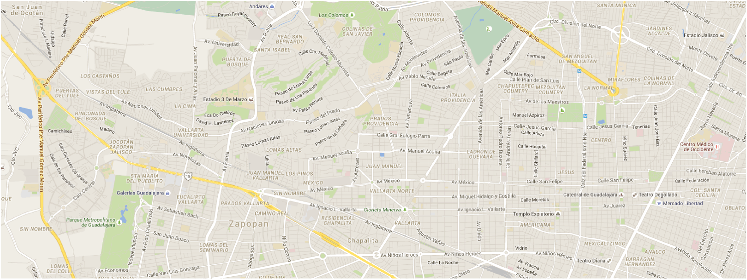
EL ORIGEN
UBICACIÓN DE LOS ANTIGUOS ORGANISMOS

Slide 4
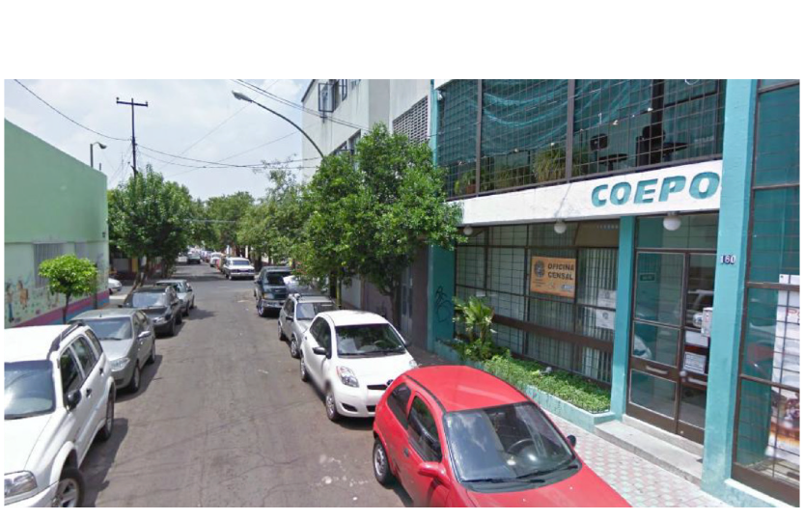
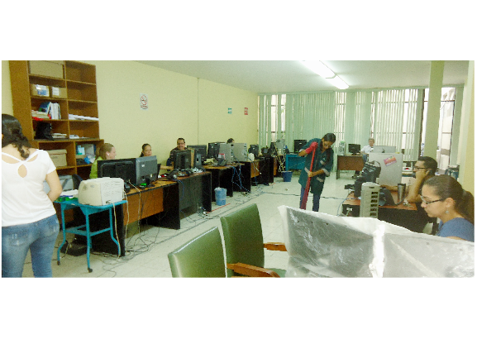
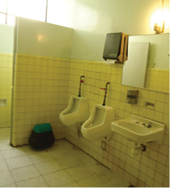
EL ORIGEN
1984
CREACIÓN DE COEPO
El Consejo Estatal de Población fue establecido para generar políticas públicas en materia demográfica.

Slide 5
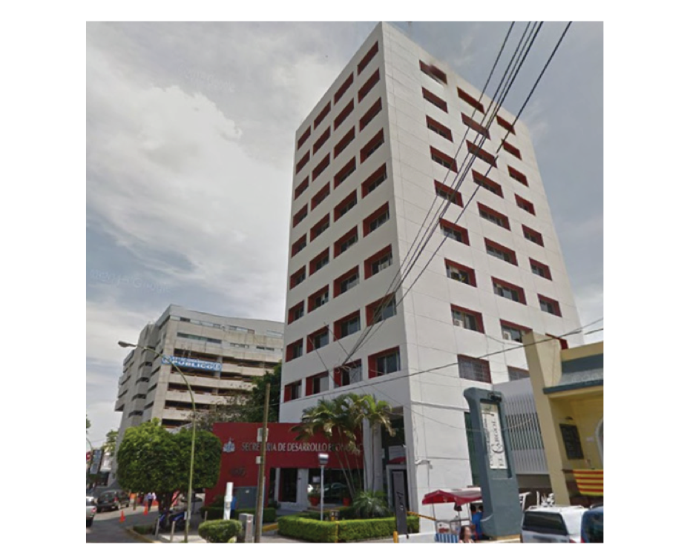
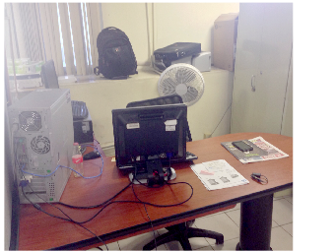
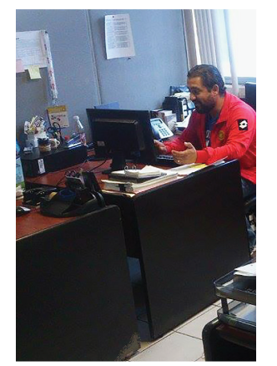
EL ORIGEN
1997
CREACIÓN DE SEIJAL
El Sistema Estatal de Información se creó para apoyar la toma de decisiones económicas y sociales.

Slide 6
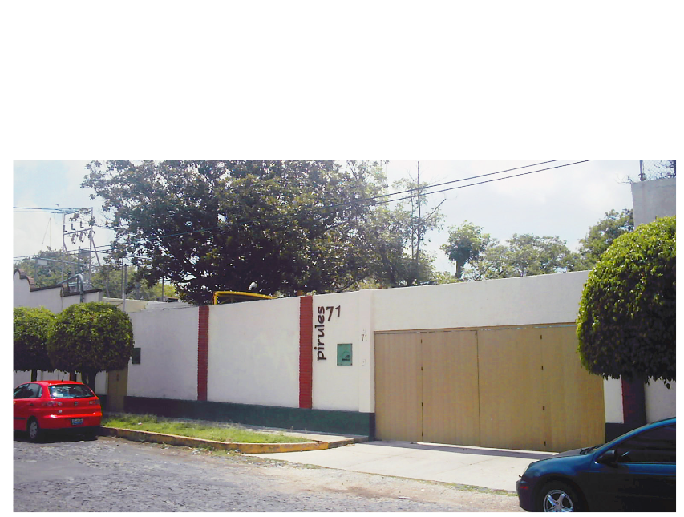
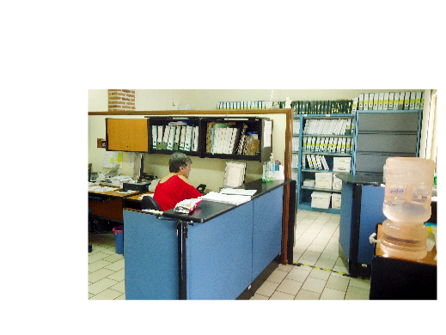
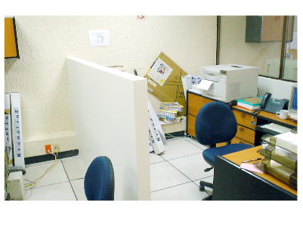
EL ORIGEN
1997
CREACIÓN DE IITEJ
El Instituto de Información Territorial
coordinaba la integración, conservación y actualización de la información geográfica.

Slide 7
FUSIÓN
Mediante decreto del Sr. Gobernador Jorge Aristóteles Sandoval Diaz, se designó al Instituto de Información Estadística y Geográfica como el encargado de procesar la información económica, geográfica y social, fusionando las actividades y el patrimonio de los tres organismos.

Slide 8
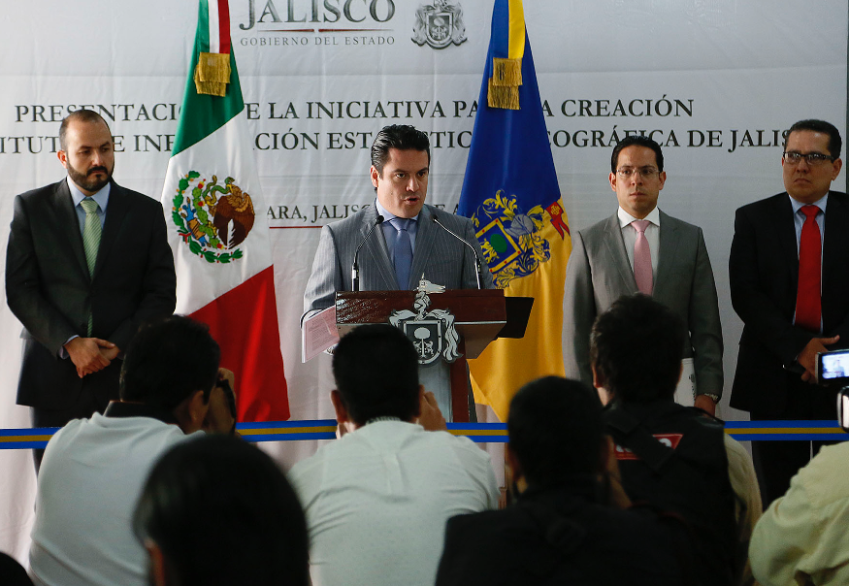
FUSIÓN
15 ABRIL 2013
PRESENTACIÓN
DE LA INICIATIVA AL CONGRESO

Slide 9
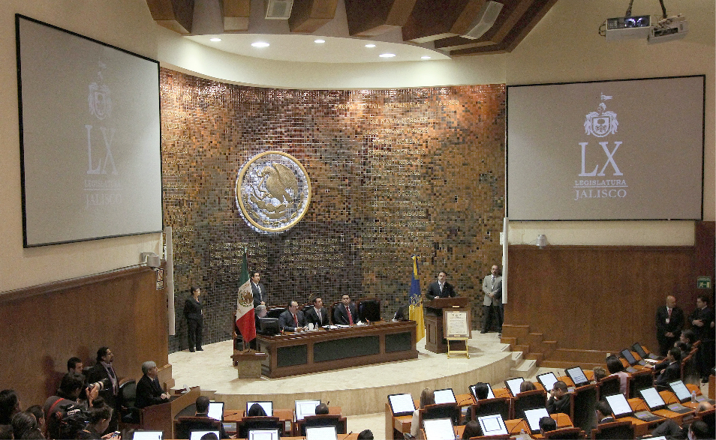
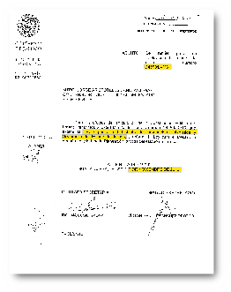
FUSIÓN
7 NOVIEMBRE 2013
APROBACIÓN DE LA INICIATIVA

Slide 10
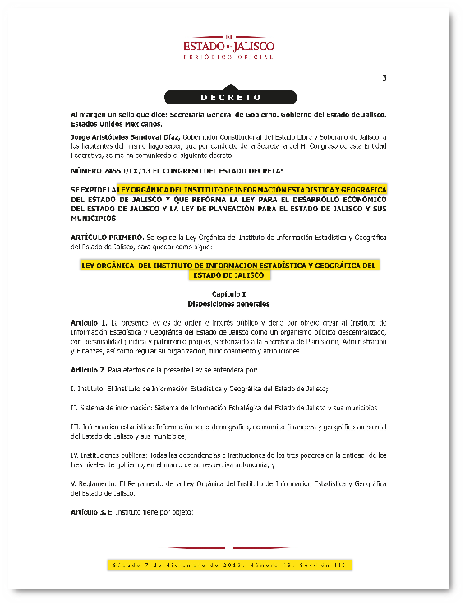
FUSIÓN
7 DICIEMBRE 2013
PUBLICACIÓN
DE LA LEY ORGÁNICA

Slide 11
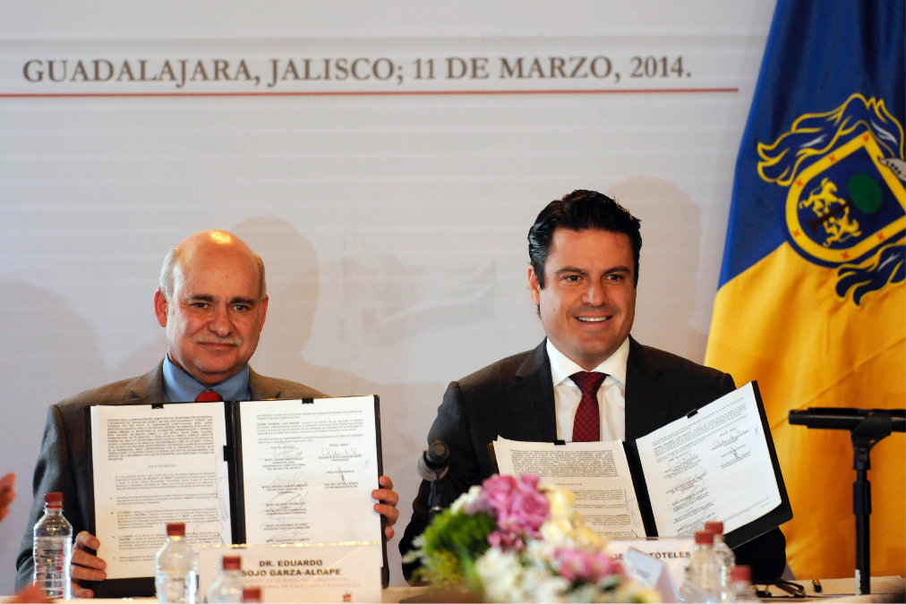
FUSIÓN
11 MARZO 2014
INSTALACIÓN
DE LA JUNTA
DE GOBIERNO

Slide 12
FUNCIONES
El nuevo Instituto es un organismo público descentralizado, con personalidad jurídica y patrimonio propio, sectorizado a la SEPAF; el cual tiene entre sus principales funciones:

Slide 13
FUNCIONES
RECABAR, GENERAR
Y PROCESAR
SOLICITAR
INFORMACIÓN
ADMINISTRAR
VINCULAR
AUXILIAR
EN DEFINICIÓN
DE LÍMITES
ASESORAR Y CAPACITAR
NORMAR
DIVULGAR

Slide 14
ESTRUCTURA
La información que produce el Instituto es de carácter público y está disponible en línea, la cual está agrupada en cuatro grandes áreas para facilitar su consulta.

Slide 15
ESTRUCTURA
DIRECCIÓN GENERAL
UNIDADES DE INFORMACIÓN
UNIDADES ADJETIVAS
ECONÓMICO FINANCIERA
ADMINISTRACIÓN
GEOGRÁFICO AMBIENTAL
TECNOLOGÍAS INFORMACIÓN
ASUNTOS JURÍDICOS
SOCIO DEMOGRÁFICA
COORDINACIÓN DEL SISTEMA
GOBIERNO, SEGURIDAD Y JUSTICIA
ÓRGANO CONTROL Y VIGILANCIA

Slide 16
JUNTA DE GOBIERNO
INSTANCIAS
FEDERALES
DEPENDENCIAS
ESTATALES

Slide 17
JUNTA DE GOBIERNO
UNIVERSIDADES
ORGANISMOS
CIUDADANOS

Slide 18
CONSEJO CONSULTIVO
INSTANCIAS
FEDERALES
DEPENDENCIAS
ESTATALES

Slide 19
CONSEJO CONSULTIVO
ACADEMIA
ORGANISMOS
EMPRESARIALES
OBSERVATORIOS
CIUDADANOS

Slide 20
NUEVA SEDE
El nuevo edificio es un espacio digno, moderno e incluyente, con la tecnología suficiente para brindar un mejor servicio. Concentra en un solo sitio la información estadística y geográfica de Jalisco.

Slide 21
NUEVA SEDE
UBICACIÓN DE LA NUEVA SEDE

Slide 22
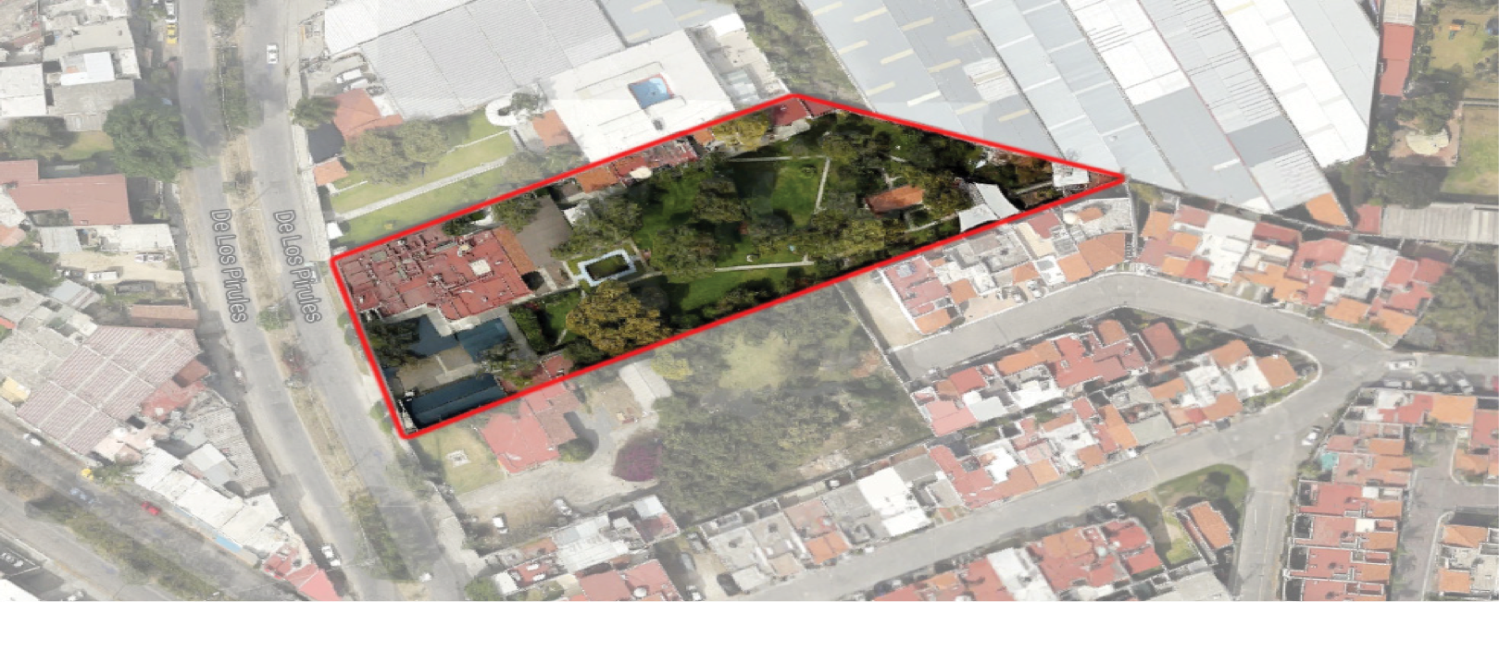
NUEVA SEDE
TERRENO EN CD. GRANJA

Slide 23
NUEVA SEDE
TERRENO
VALOR
COMERCIAL
SUPERFICIE
PROPIEDAD

Slide 24
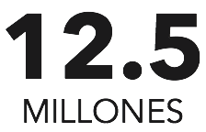
NUEVA SEDE
CONSTRUCCIÓN

Slide 25
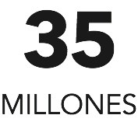
NUEVA SEDE
INVERSIÓN TOTAL

Slide 26
AMIGABLE CON EL MEDIO AMBIENTE
El inmueble cuenta con amplias áreas verdes así como con sistemas ecológicos de agua y energía, para optimizar los recursos respetando el medio ambiente.

Slide 27
AMIGABLE CON EL MEDIO AMBIENTE
AGUA
• Planta tratadora de aguas residuales.
• Aprovechamiento de agua pluvial.
• Mingitorios ecológicos.

Slide 28
AMIGABLE CON EL MEDIO AMBIENTE
ENERGÍA
• Celdas fotovoltaicas.
• Lámparas LED.
• Iluminación natural.
• Ventilación natural.

Slide 29
AMIGABLE CON EL MEDIO AMBIENTE
ÁREAS VERDES
• Jardín.
• Techo verde.
• Huerto urbano.
• Adopción de 80 árboles,uno por cada servidor público.

Slide 30
TECNOLOGÍA
El edificio tiene la infraestructura tecnológica necesaria para cubrir la demanda de información estatal de forma segura y eficiente, concentrando las telecomunicaciones y reduciendo costos de operación.

Slide 31
TECNOLOGÍA
TECNOLOGÍA
• SITE preparado para recibir Data Center.
• Virtualización de VMware.
• Fibra óptica.
• Cableado CAT 6 certificado.
• Accesos inalámbricos en interiores y exteriores.
• Planta de energía de emergencia.
• Detectores de humo.
• Detectores de intrusión.

Slide 32
ENTORNO AGRADABLE E INCLUYENTE
Además de ser un edificio altamente funcional, es accesible e incluyente; con espacios que fomentan un entorno agradable tanto para el personal como para sus visitantes.

Slide 33
ENTORNO AGRADABLE E INCLUYENTE
ENTORNO
• Espacio libre de humo.
• Libre de unicel.
• Ciclopuerto.
• Terraza comedor.

Slide 34
ENTORNO AGRADABLE E INCLUYENTE
ACCESIBLE
• Accesos para personas con discapacidad motriz.
• Rampas de ingreso.
• Cajones de estacionamiento para personas con alguna discapacidad.

Slide 35
INGRESOS PROPIOS
Como resultado de la creación del Instituto, así como de una nueva visión y liderazgo, se potencializa la obtención de ingresos propios, incrementando el alcance de la institución.

Slide 36
INGRESOS PROPIOS
2007 a 2012
Administración anterior
$15'274,301
2013
Organismos sin fusionar
$2'244,694
2014
Proceso de fusión
$4'302,223
2015
IIEG Consolidado
$8'491,063*
*(Proyección a diciembre 2015)

Slide 37
INGRESOS PROPIOS
$15’274,301
$15'037,980

Slide 38
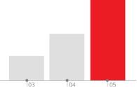
INGRESOS PROPIOS
En menos de la mitad de la administración actual se ha ingresado casi el mismo monto que en todo el sexenio pasado.
En 2014 y 2015 prácticamente se duplicaron los montos con respecto a 2013.

Slide 39
FORTALECIMIENTO DE POLÍTICAS PÚBLICAS CON BASE EN EVIDENCIA
A finales de 2014, el Gobierno de Jalisco, INEGI y Banco Mundial, celebraron un Acuerdo de Cooperación Técnica para mejorar el Sistema de Información Estratégica de Jalisco y sus Municipios, fortalecer las políticas públicas y generar un modelo a replicar en otras entidades.

Slide 40
JALISCO - BANCO MUNDIAL - INEGI

Slide 41
JALISCO - BANCO MUNDIAL - INEGI
EJES DE ACCIÓN
ESTRATEGIA
Diseño de la Estrategia de Desarrollo Estadístico en Jalisco.
PUESTA EN MARCHA
Preparación para poner en marcha esta estrategia.
MONITOREO Y EVALUACIÓN
Diseño de un sistema de monitoreo y evaluación estatal.
DATOS ABIERTOS
Evaluación del nivel de preparación para impulsar un sistema de datos abiertos.

Slide 42
PROYECTOS INEGI
Mediante la iniciativa "Proyectos de Uso de Información", el INEGI documenta prácticas de alto impacto social y económico para impulsar su replica en entidades y municipios.

Slide 43
PROYECTOS INEGI
Jalisco, a través del IIEG, es la única entidad que ha desarrollado los 8 Proyectos de Uso de Información sugeridos por el INEGI para implementarse a nivel estatal.

Slide 44
PROYECTOS INEGI
CENTRO DE INFORMACIÓN ESTADÍSTICA Y GEOGRÁFICA
SISTEMA DE CONSULTA DE LOS ESTADOS
SERVICIO DE INFORMACIÓN GEORREFERENCIADA
PROYECTOS DE USO DE INFORMACIÓN

Slide 45
PROYECTOS INEGI
CENTRO DE INFORMACIÓN PARA LA PROMOCIÓN DE INVERSIONES
ANÁLISIS DE CLUSTERS ECONÓMICOS
INDICADORES ESTATALES
BANCO MUNDIAL

Slide 46
PROYECTOS IIEG
El Instituto ha desarrollado nuevos proyectos conjuntando las fortalezas técnicas de las unidades de información para conseguir resultados de mayor alcance en beneficio de la sociedad.

Slide 47
PROYECTOS RELEVANTES
ECONÓMICO FINANCIEROS
SISTEMA DE INTELIGENCIA COMERCIAL DE EMPRESAS IMMEX
A nivel estatal y nacional.
SISTEMA DE INFORMACIÓN Y MONITOREO DE SECTORES ESTRATÉGICOS
A nivel estatal.
PORTAL EMPLEO JALISCO
Bolsa de trabajo y centro de inteligencia del mercado laboral.
SISTEMA DE INFORMACIÓN DE GESTIÓN GUBERNAMENTAL
Para la Secretaría de Desarrollo Económico.

Slide 48
PROYECTOS RELEVANTES
ECONÓMICO FINANCIEROS
SIMULADOR
Agenda Única de Competitividad de Jalisco.
ESTUDIO DE EXPECTATIVAS ECONÓMICAS DEL SECTOR EMPRESARIAL DE JALISCO
IIEG, EGADE / ITESM y Coparmex.
ESTUDIOS DE DERRAMA ECONÓMICA
Expo Guadalajara.
Canaco.
Fiestas de Octubre.

Slide 49
PROYECTOS RELEVANTES
GEOGRAFÍA Y MEDIO AMBIENTE
SISTEMA DE INFORMACIÓN GEOGRÁFICA PARA LA MEJORA REGULATORIA Y APERTURA DE NEGOCIOS
Zapotlán el Grande.
ESTRATEGIA DE DESARROLLO RURAL
Junta Intermunicipal de Medio Ambiente de Sierra Occidental y Costa (JISOC).
PROGRAMA INTERMUNICIPAL DE MANEJO INTEGRAL DE RESIDUOS SÓLIDOS Y DE MANEJO ESPECIAL
Junta Intermunicipal de Medio Ambiente de Sierra Occidental y Costa (JISOC).
PROYECTO EJECUTIVO Y MANIFESTACIÓN DE IMPACTO AMBIENTAL PARA EL RELLENO SANITARIO
El Arenal.

Slide 50
PROYECTOS RELEVANTES
GEOGRAFÍA Y MEDIO AMBIENTE
ESTUDIO OCEANOGRÁFICO PARA EL DISEÑO DE LA TOMA MARINA
Centro de Desarrollo Tecnológico de Especies Marinas.
PROGRAMA PARA DETENER Y REVERTIR LA DEFORESTACIÓN Y LA DEGRADACIÓN FORESTAL
Junta Intermunicipal para el Medio Ambiente de la Costa Sur (JICOSUR).
MONITOREO DEL CAMBIO CLIMÁTICO
Interpretación de Chips para el sistema de monitoreo, reporte y verificación en Jalisco.
SISTEMA DE INFORMACIÓN DEL BANCO DE PROYECTOS
A nivel estatal.

Slide 51
PROYECTOS RELEVANTES
SOCIO DEMOGRÁFICOS
SISTEMA DE CONSULTA DE INFORMACIÓN SOCIODEMOGRÁFICA POR COLONIA
SISTEMA DE CONSULTA INTERACTIVA SOCIODEMOGRÁFICA
GUADALAJARA INCLUYENTE E INVENTARIO DE INFRAESTRUCTURA PARA LA DISCAPACIDAD
SISTEMA DE VISUALIZACIÓN DE MARGINACIÓN POR COLONIAS

Slide 52
CONSULTAS
Desde la fusión del IIEG se han registrado más de 3 mil consultas especializadas y más de 63 mil visitas en línea.

Slide 53
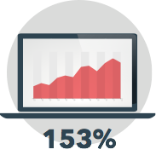
CONSULTAS
CONSULTAS EN LÍNEA
VISITAS AL DÍA
Se registra un promedio de 112 visitas al día en el portal web.
INCREMENTO DE CONSULTAS
En año y medio las consultas se incrementaron 153%; pasaron de 1,493 en marzo de 2014 a 3,787 en septiembre de 2015.

Slide 54
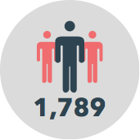
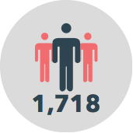
CONSULTAS
CONSULTAS ESPECIALIZADAS
CONSULTAS EN 2014
Se atendieron 1,789 consultas especializadas en el primer año de ejercicio.
CONSULTAS EN 2015
De enero a septiembre de 2015 se atendieron 1,718 consultas especializadas.
EFECTIVIDAD
Se resuelve el 100% de las consultas especializadas.

Slide 55
OPEN DATA
Durante el Campus Party 2015 se presentó el portal datos.jalisco.gob.mx con 104 data sets generados por instituciones gubernamentales, en formatos abiertos para ser usados y redistribuidos de forma libre.

Slide 56
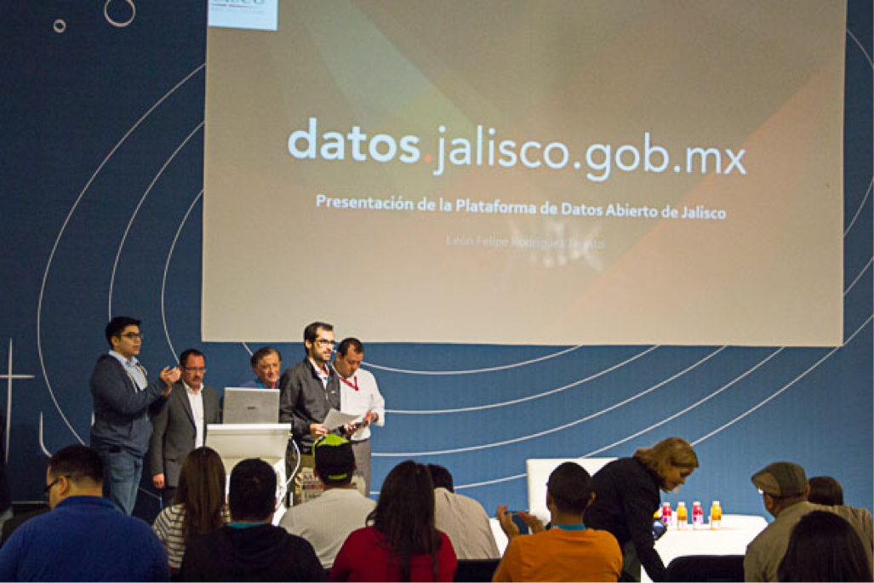
OPEN DATA
24 JULIO 2015
PRESENTACIÓN DEL PORTAL
datos.jalisco.gob.mx

Slide 57
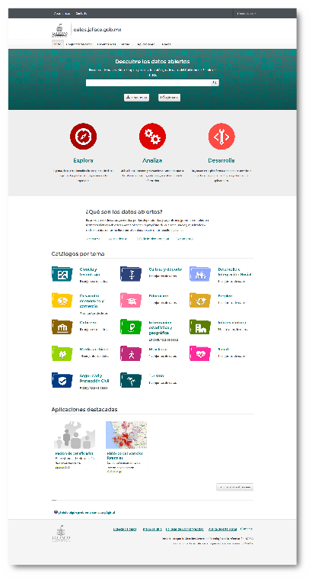
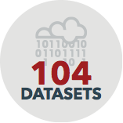
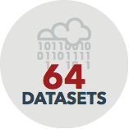
OPEN DATA
DESARROLLO DEL PORTAL
En coordinación con la Dirección de Tecnologías de Información del Gobierno del Estado.
TOTAL
104 data sets liberados en el portal datos.jalisco.gob.mx
IIEG
64 data sets corresponden a la información liberada por el Instituto.

Slide 58
REPRESENTACIÓN
Jalisco es líder en la generación y procesamiento de información. A través del IIEG, se tiene un papel activo dentro del Comité Estatal y el Consejo Consultivo del Sistema Nacional de Información Estadística y Geográfica (SNIEG).

Slide 59
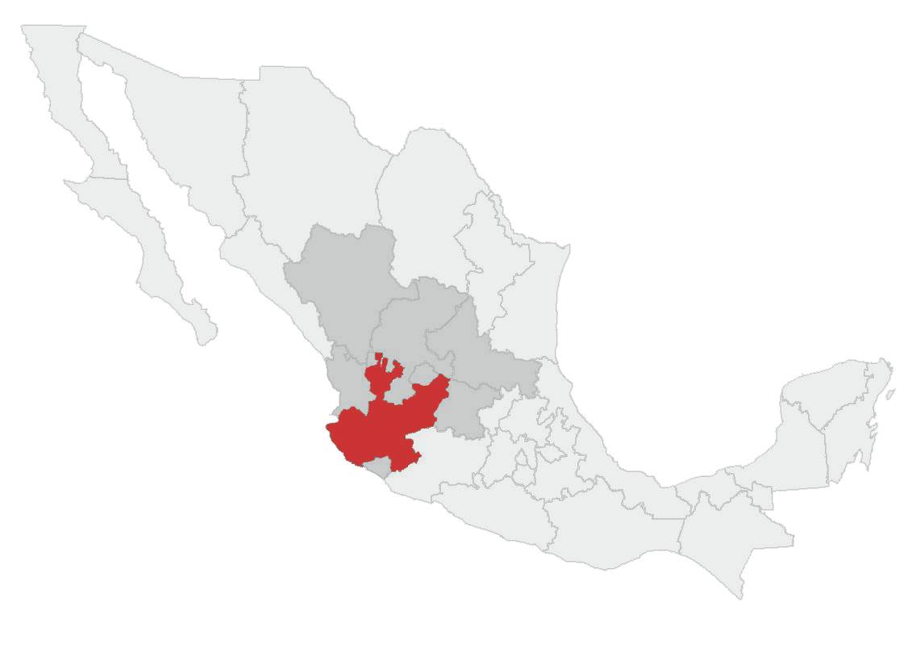
REPRESENTACIÓN
SISTEMA NACIONAL DE INFORMACIÓN
ESTADÍSTICA Y GEOGRÁFICA (SNIEG)
Región Centro Norte.

Slide 60
REPRESENTACIÓN
SNIEG. REGIÓN CENTRO NORTE
El IIEG representa al Gobierno de Jalisco ante la Región Centro Norte del SNIEG.
SNIEG. CONSEJO CONSULTIVO
El IIEG, es representante de la Región Centro Norte ante el propio Consejo Consultivo del SNIEG.
CEIEG
El Director General del Instituto es Presidente Suplente del Comité Estatal de Información Estadística y Geográfica (CEIEG) de Jalisco.

Slide 61
RETOS A FUTURO
Desde la creación del Instituto hemos afrontado grandes retos, se realizó una reingeniería en la forma de procesar la información y se adquirió nueva infraestructura para cumplir con nuestras funciones.
El trabajo apenas comienza. Será necesario redoblar esfuerzos para incrementar la información de calidad que apoye la toma de decisiones para el bienestar de la ciudadanía.

Slide 62
RETOS A FUTURO
UNIDAD DE GOBIERNO, SEGURIDAD Y JUSTICIA
Lanzamiento de esta Unidad Estadística.
DATA CENTER
Obtener los recursos económicos para contar con una infraestructura tecnológica más robusta.
ACCESIBILIDAD
Ampliar la accesibilidad a otras discapacidades como la visual o auditiva.
ESTANCIAS ACADÉMICAS
Formación de capital humano capacitado en el manejo de la información estadística y geográfica.

Slide 63
RETOS A FUTURO
LEY DE INFORMACIÓN
Para incrementar la calidad y la cantidad de información estadística y geográfica de Jalisco.
MOVILIDAD
Desincentivar el uso del automóvil con programas como Carpool así como fomentar el uso de transportes alternativos.
OPEN DATA
Incrementar la cantidad de data sets disponibles en formato de datos abiertos.

Slide 64
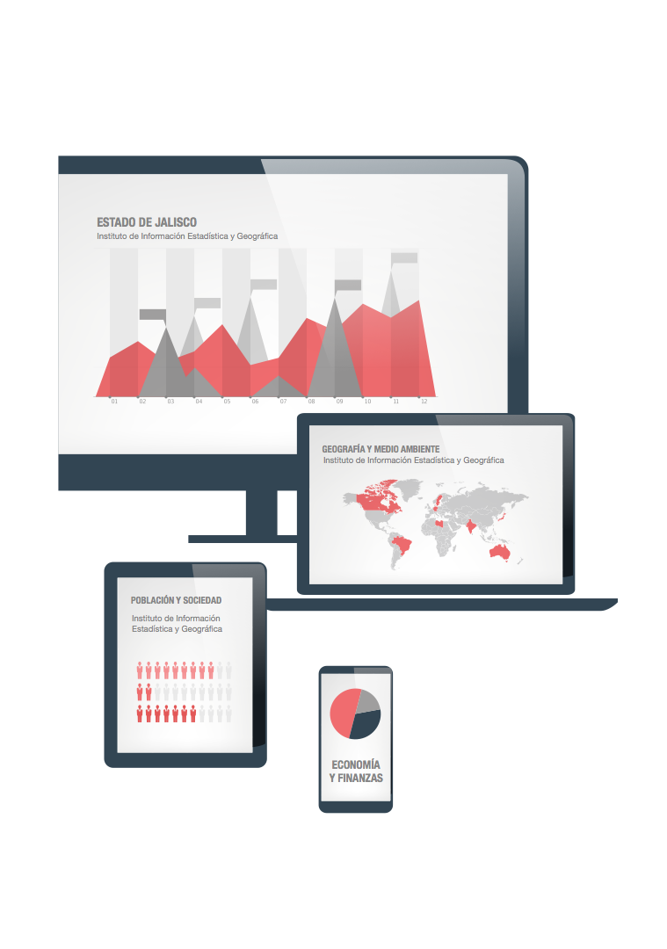
www.iieg.gob.mx
Para conocer más visita nuestro sitio
¡ESTAMOS A UN CLIC DE DISTANCIA!

